Slide 1
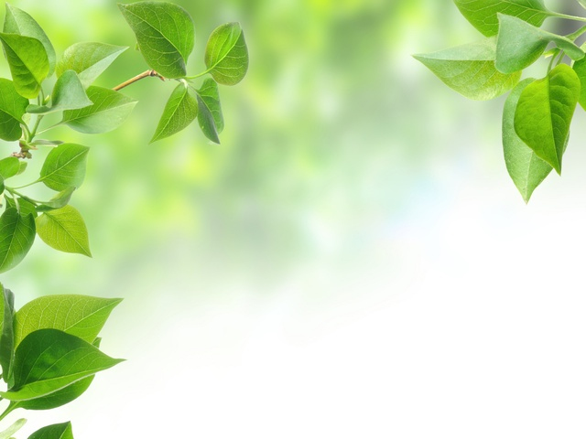
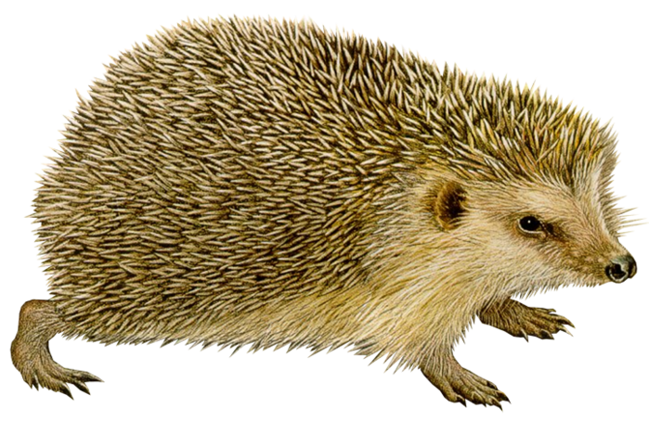
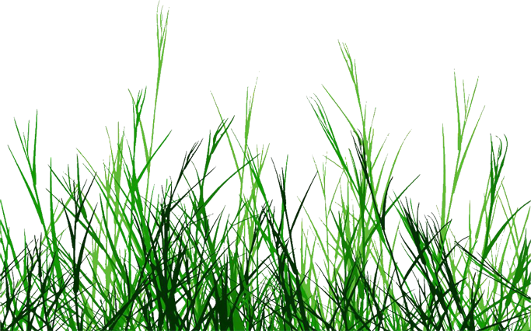
ЕЖ (Дикие животные)
Логопедическое занятие
Иванова В.М., учитель-логопед

Slide 2
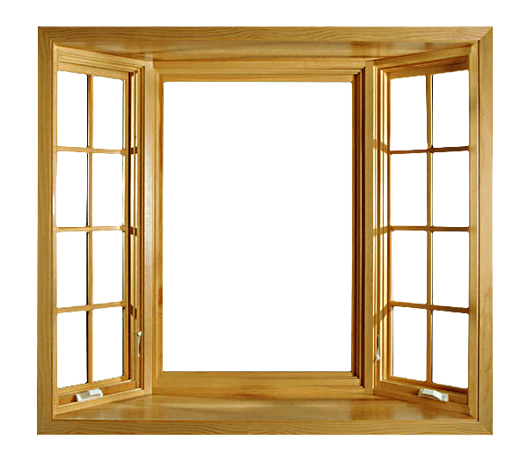

Slide 3
видеофрагментт

Slide 4
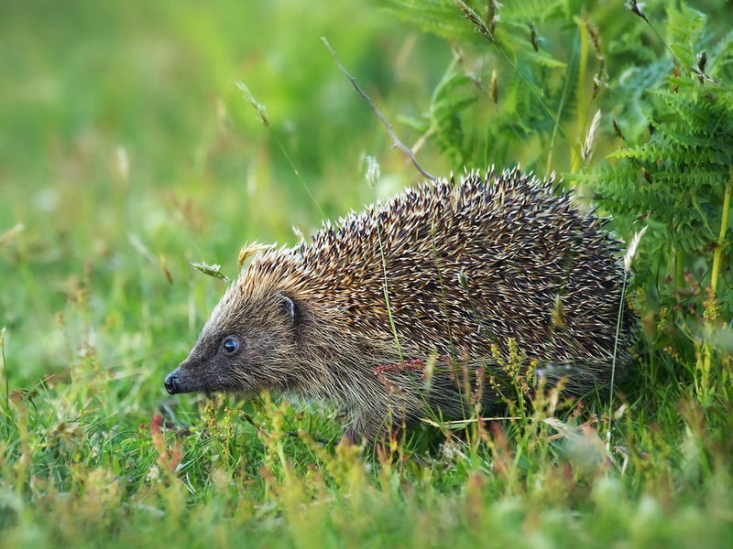

Slide 5
